Slide 1
CONSTITUIÇÃO DA ESC - PROCEDIMENTOS JUNTO AOS ÓRGÃOS PÚBLICOS
Cristina Engels Rodrigues

Slide 2
ESC Lei complementar 167/2019
Tipos empresariais e capital
EIRELI (empresa Individual de Responsabilidade Limitada) – capital mínimo de 100 salários mínimos
Sociedade Limitada – não há limite mínimo ou máximo para o capital
Empresário Individual – não há limite mínimo ou máximo para o capital. Uma das desvantagens desse tipo empresarial, é que o empresário responde pela totalidade das dividas de empresa e não somente ao limite do capital social.
Somente podem ser sócios das ESCs as Pessoas Naturais

Slide 3
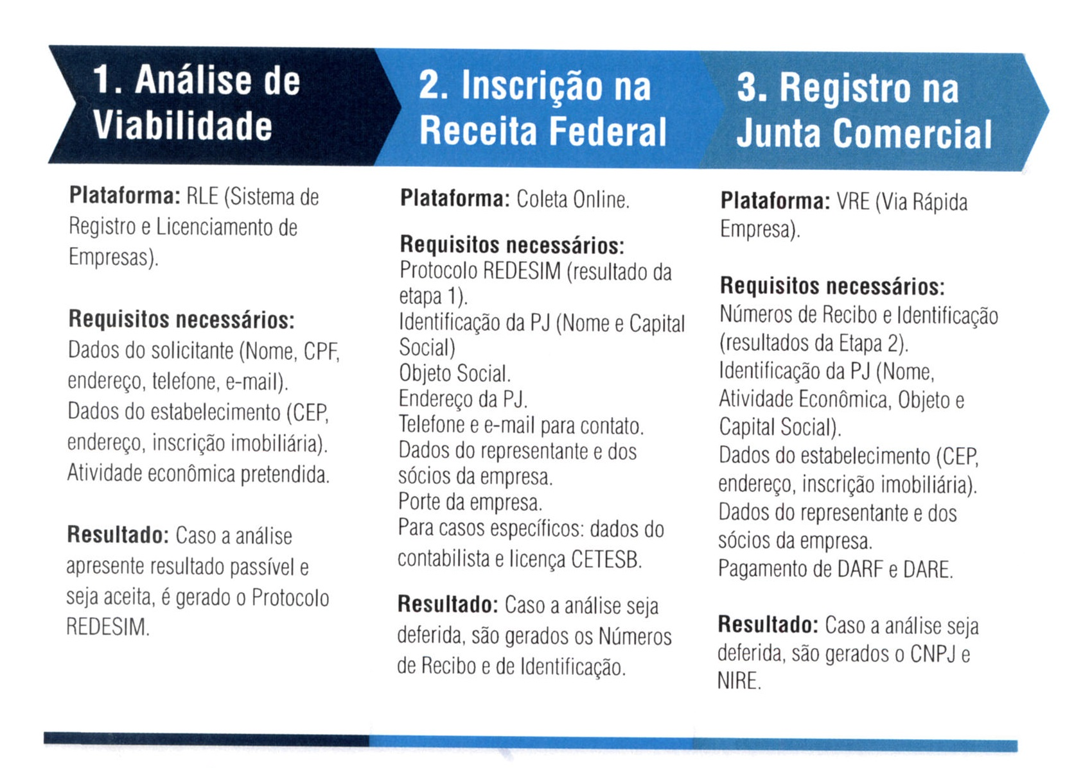
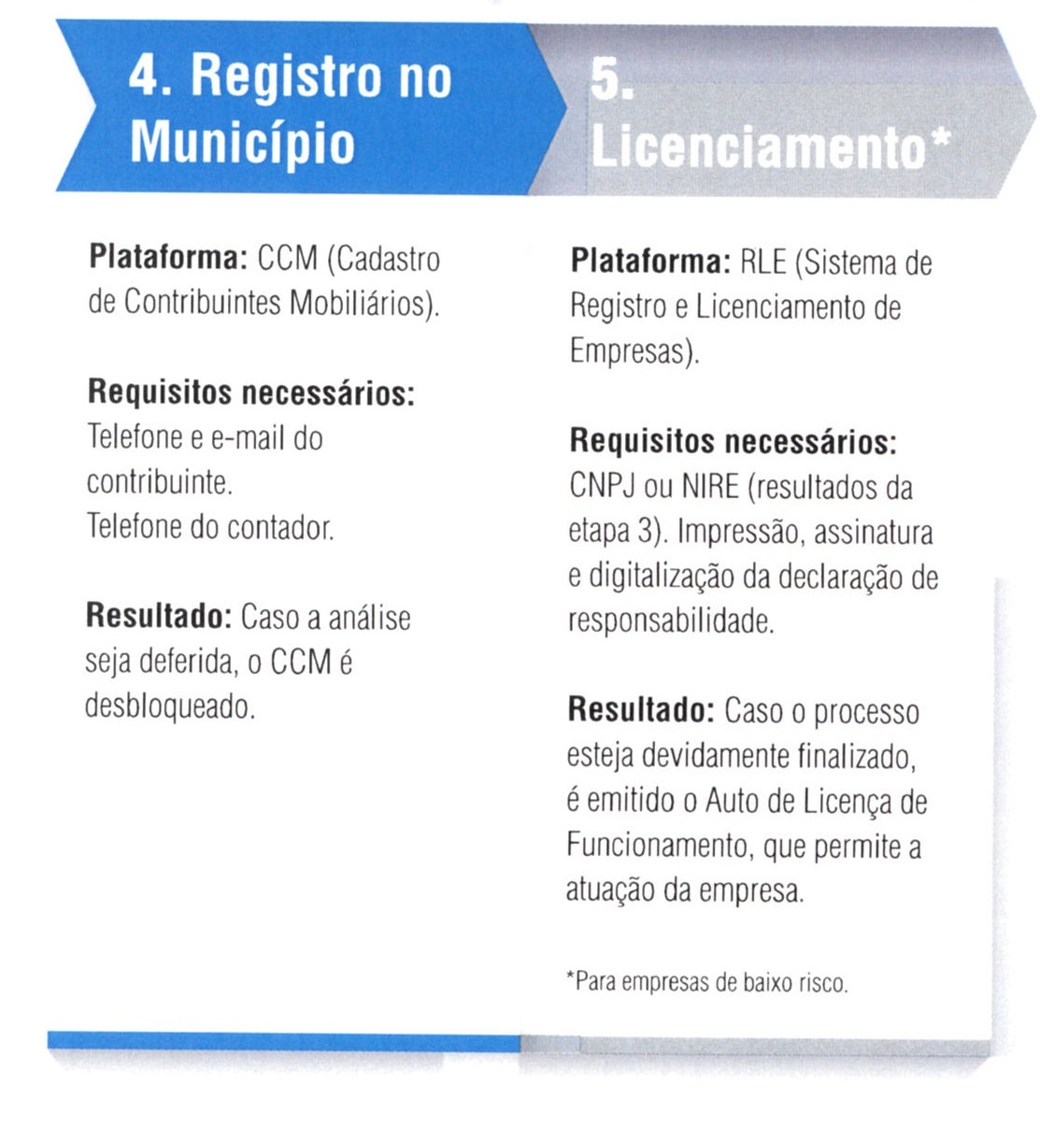
Processo de abertura e licenciamento de empresas no município de São Paulo
http://empreendafacil.prefeitura.sp.gov.br/

Slide 4
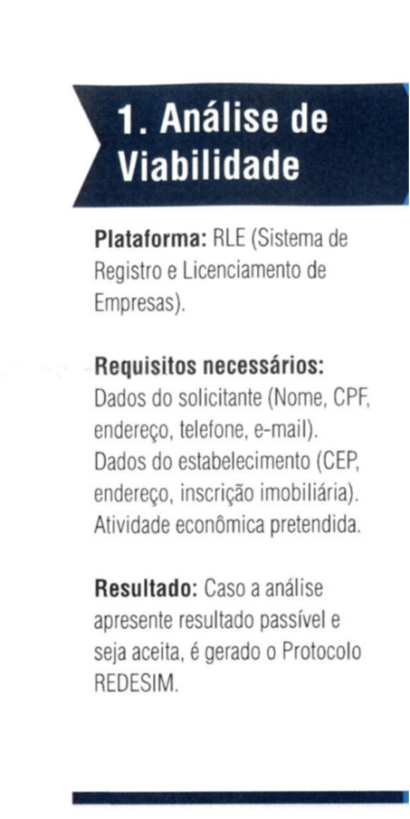
1. Análise de viabilidade
Tem como objetivo consultar se no local pretendido é permitido exercer a atividade desejada.
Em sendo permitido, será liberado o acesso ao cadastro da Receita Federal.

Slide 5
É neste momento da Análise de Viabilidade que o CNAE da empresa é informado:
Seção: | K | ATIVIDADES FINANCEIRAS, DE SEGUROS E SERVIÇOS RELACIONADOS
Divisão: |  | 64 ATIVIDADES DE SERVIÇOS FINANCEIROS
Grupo: |  | 64.9 Atividades de serviços financeiros não especificadas anteriormente
Classe: |  | 64.99-9 Outras atividades de serviços financeiros não especificadas anteriormente
Subclasse: |  | 6499-9/99 Outras atividades de serviços financeiros não especificadas anteriormente

Slide 6
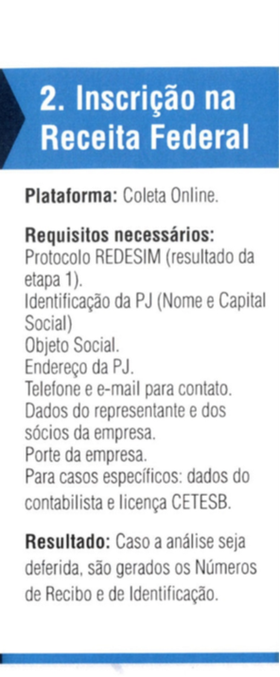
2. Inscrição na Receita Federal
Visa ao detalhamento do objeto social da empresa e quadro societário no âmbito nacional.
Após essa fase, são gerados os números de recibo e identificação, e é liberado o registro das informações na Junta Comercial .

Slide 7
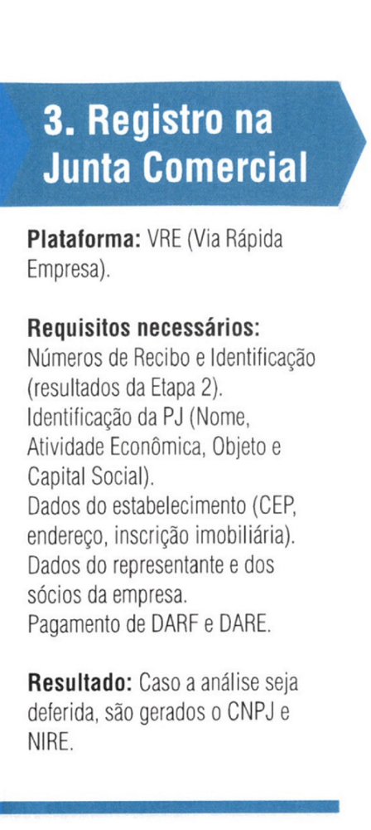
3. Registro na Junta Comercial
Busca pormenorizar as informações do objeto social da empresa e quadro societário na esfera estadual.
Deferida essa fase, são gerados o CNPJ e NIRE. A empresa está aberta.

Slide 8
Cláusulas mais importantes no Contrato Social
INSTRUMENTO PARTICULAR DE CONSTITUIÇÃO DE SOCIEDADE EMPRESÁRIA LIMITADA
SINFAC TESTE EMPRESA SIMPLES DE CRÉDITO LTDA
MARIA TESTE SINFAC, brasileira, natural de Ulha Negra, RS, casada, nascida em 25/12/1985, empresária, portadora do RG nº 12.345.678-9 SSP-SP, data de expedição 12/12/1999 e do CPF nº 123.456.789-00, residente e domiciliada na Rua do Oriente, 3456, Bairro da Cruz Alta, São Paulo, SP, CEP 11111-111.
APARECIDA TESTE SINFAC, brasileira, natural de Ulha Negra, RS, solteira, nascida em 30/03/1990, empresária, portadora do RG nº 98.765.432-1 SSP-SP, data de expedição 10/05/2005 e do CPF nº 987.654.321-00, residente e domiciliada na Rua do Norte, 456, Bairro da Cruz Alta, São Paulo, SP, CEP 11111-111. , resolvem de comum acordo e na melhor forma de direito, constituir uma sociedade limitada que será regida pelas seguintes cláusulas e condições:
PRIMEIRA – A sociedade girará sob o nome empresarial SINFAC TESTE EMPRESA SIMPLES DE CRÉDITO LTDA, e terá sede e domicílio Rua da Anunciação, 23, Centro, São Paulo, SP, 01000-000

Slide 9
SEGUNDA – O objeto da sociedade: a sociedade destina-se à realização de operações de empréstimo, de financiamento e de desconto de títulos de crédito, exclusivamente com recursos próprios, tendo como contrapartes microempreendedores individuais, microempresas e empresas de pequeno porte, nos termos da Lei Complementar 167/2019.
TERCEIRA - O capital social será de R$ 1.000.000,00 (hum milhão de reais), divididos em 1.000 (mil quotas) no valor nominal de R$ 1,00 (hum real) cada uma, totalmente integralizadas pelos sócios, distribuindo–se entre os mesmos da seguinte forma:
MARIA TESTE SINFAC ............ 980 quotas ........................... R$ 980.000,00
APARECIDA TESTE SINFAC ........20 quotas .......................... R$ 20.000,00
TOTAL R$ 1.000.000,00
Observar a Instrução Normativa DREI nº 61, de 10/05/2019, publicada 23/05/2019 para outros detalhes do contrato, especificas para a ESC.
O SINFAC-SP oferece modelo desse contrato.

Slide 10
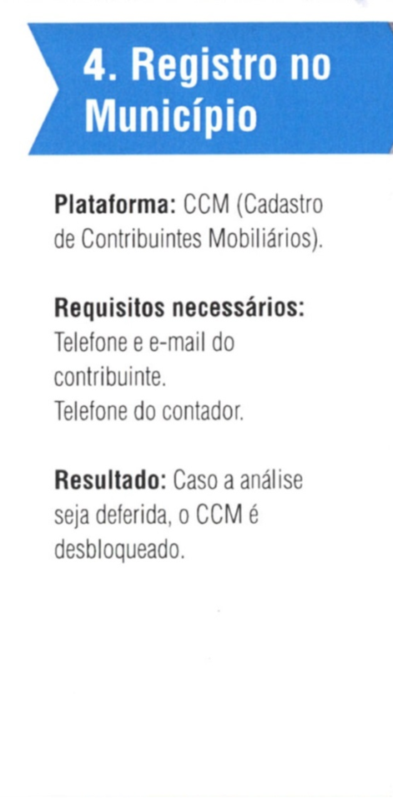
4. Registro no Município
Objetiva desbloquear o Cadastro de Contribuintes Mobiliários (CCM), possibilitando o registro da empresa na esfera municipal.
Deferida essa fase, o CCM é desbloqueado.

Slide 11
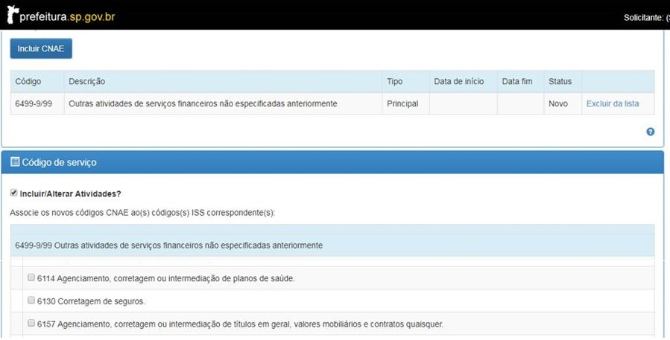
Aguardamos um novo CNAE específico, que não tenha serviço vinculado

Slide 12
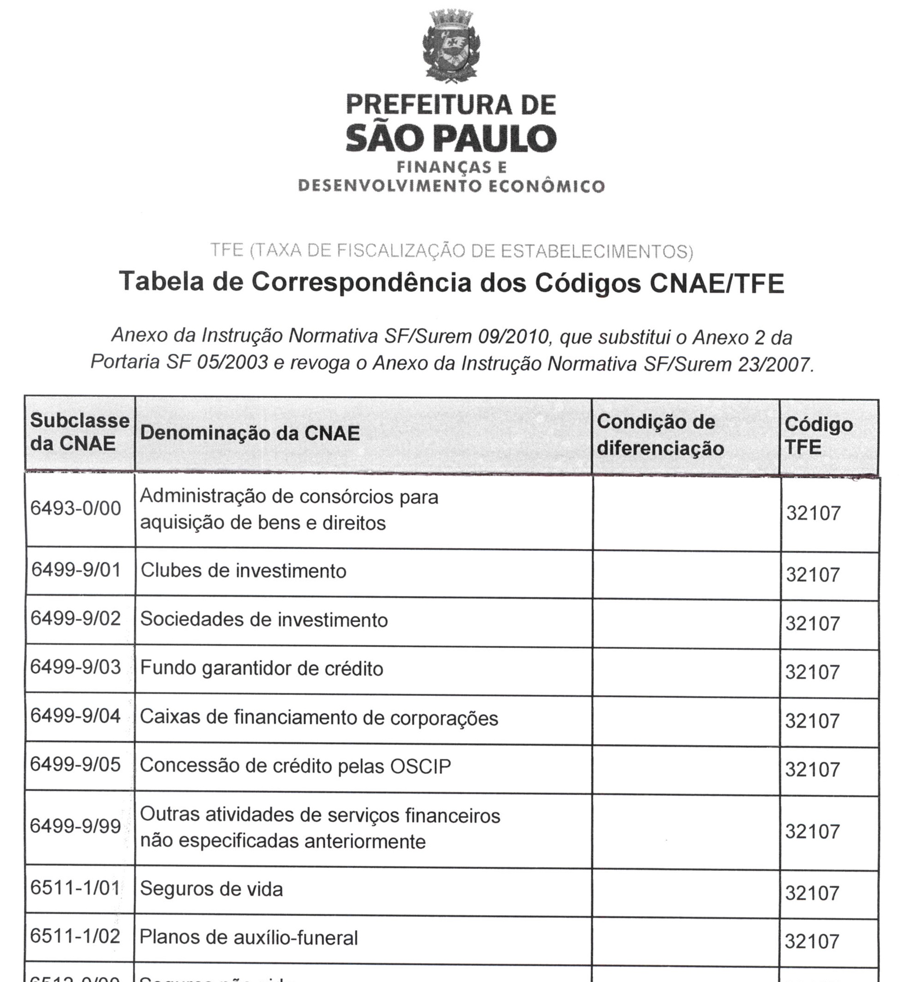

Slide 13
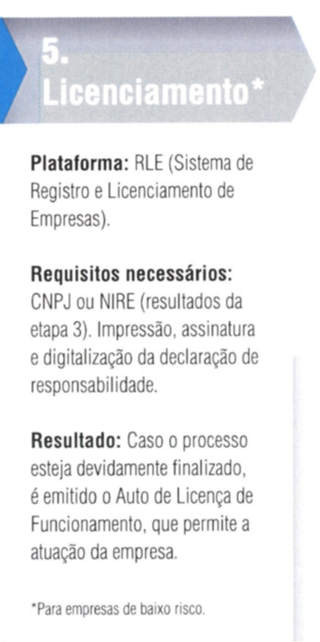
5. Licenciamento
Garante o detalhamento das informações preenchidas para obtenção de licenças específicas do município .
Com o processo finalizado será emitido o Auto de Licença e Funcionamento.

Slide 14
RELACIONAMENTO COM O COAF
A Lei Complementar 167/2019 inclui as ESCs no rol de pessoas obrigadas ao sistema de cooperação em Prevenção em Lavagem de Dinheiro e Financiamento ao Terrorismo.
Como a ESC não tem órgão fiscalizador ou regulador próprio, o § 1º do artigo 14 da Lei 9613/98 determina ao COAF expedir instruções/resoluções específicas. O COAF ainda não tem instrução específica para ESC.
Acompanhe em nossas publicações as novidades sobre o assunto.

Slide 15
Abertura de conta corrente
Após a emissão do Cadastro Nacional da Pessoa Jurídica (CNPJ) pela Receita Federal, deverá ser aberta conta corrente em nome da empresa para a integralização do capital constante no contrato.
O capital deverá ser integralizado por meio de depósitos individualizados dos sócios conforme o contrato social. No nosso caso:
R$ 980.000,00 será de responsabilidade de MARIA SINFAC TESTE
R$ 20.000,00 será de responsabilidade de APARECIDA SINFAC TESTE

Slide 16
Emissão de Certificado Digital e-CNPJ
O Certificado digital e-CNPJ, será utilizado na comunicação com os órgãos públicos, tais como: Receita Federal, Previdência Social, Caixa Econômica Federal, Prefeitura.
Também para assinatura das operações realizadas.

Slide 17


Slide 18


Slide 19
Dúvidas e outros esclarecimentos sinfacsp@sinfac-sp.com.br

